Slide 1
习题15.3
1180301009 阚嘉良

Slide 2
习题15.2
假设SPOC讲义7.1节（栈式存储分配）中的程序（如下图所示）使用如下的partition函数：该函数总是将a[m]作为分割值v。同时假设在对数组a[m],…, a[n]重新排序时总是尽量保存原来的顺序。也就是说，首先是以原顺序保持所有小于v的元素，然后保存所有等于v的元素，最后按原来顺序保存所有大于v的元素。
(1) 画出对数字9、8、7、6、5、4、3、2、1进行排序时的活动树。
(2) 同时在栈中出现的活动记录最多有多少个？

Slide 3
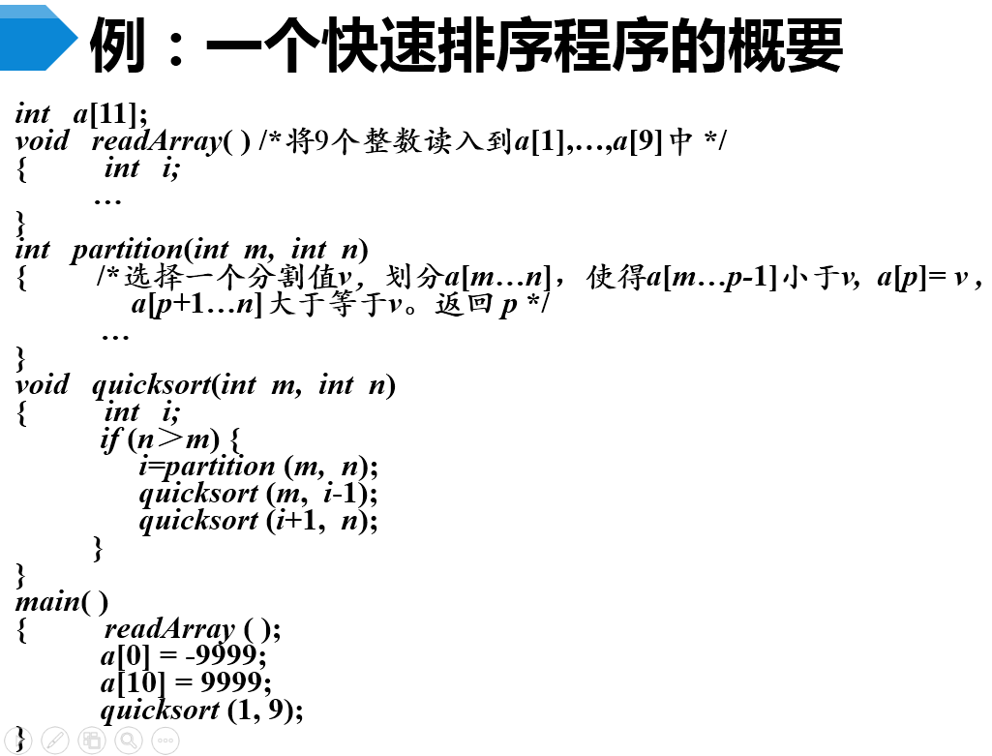
习题15.2（con.）

Slide 4
习题15.3
当初始顺序为1、3、5、7、9、2、4、6、8时，重复习题15.1

Slide 5
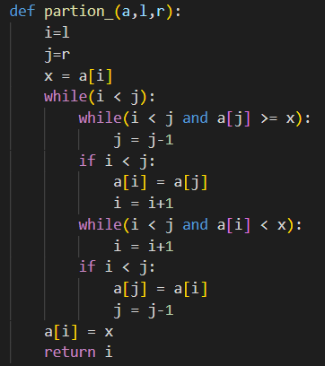
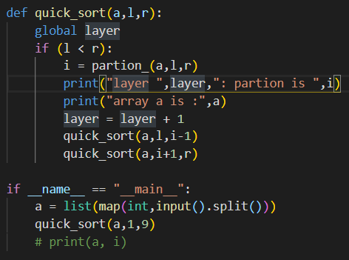
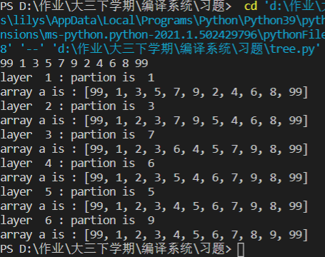

Slide 6
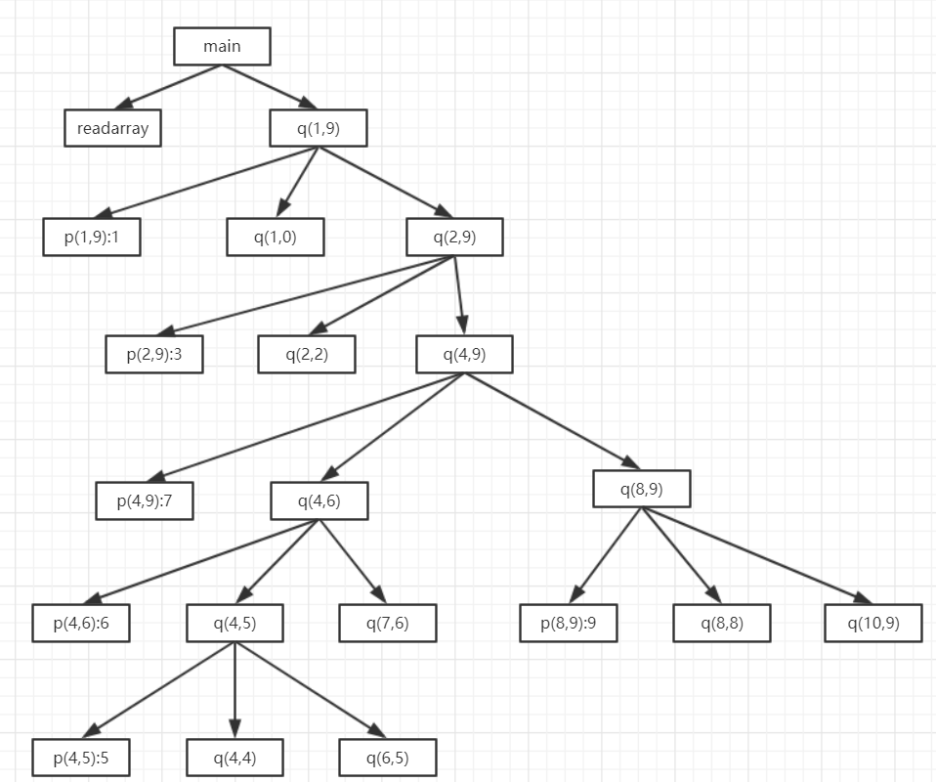
活动树 与 控制栈 演示：
int a[11]
main
int i
r
int i
q(1,9)
int i
p(1,9)
int i
q(1,0)
int i
q(2,9)
int i
p(2,9)
int i
q(2,2)
int i
q(4,9)
int i
p(4,9)
int i
q(4,6)
int i
q(8,9)
int i
p(4,6)
int i
q(4,5)
int i
p(8,9)
int i
q(8.8)
int i
q(10,9)
int i
p(4,5)
int i
q(6,5)
int i
q(4,4)

Slide 7
感谢观看！

